Slide 1


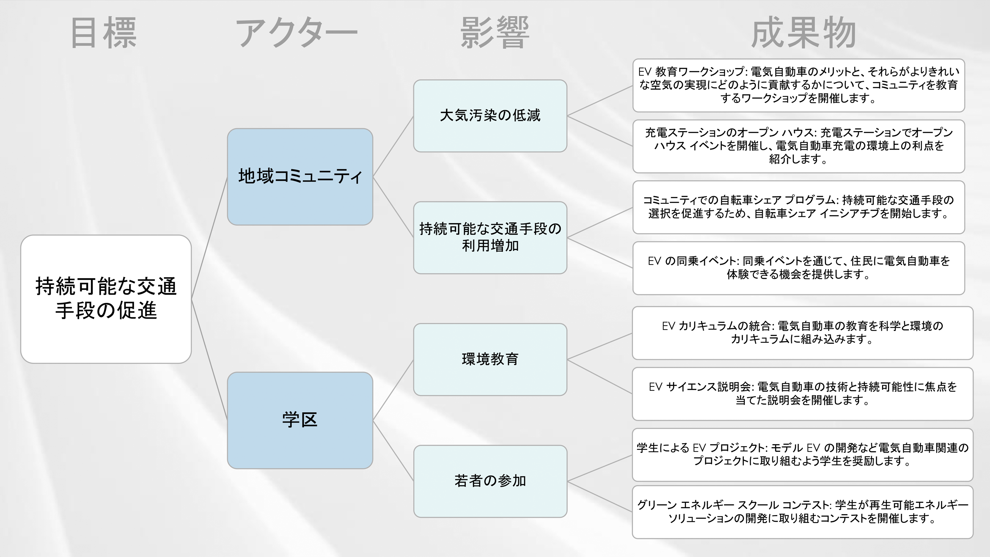
インパクト マッピング テンプレート
このテンプレートを使用するタイミング: サンプル付きのバージョンと空白のバージョンがあるこちらのインパクト マッピング テンプレートは、戦略的ビジネスの策定者やソフトウェア開発チームに最適であり、戦略的目標と実行可能なステップを一致させることができます。目標と必要なアクションの関係を理解することが不可欠な、ビジネス戦略の策定やソフトウェア開発プロジェクトのプランニングに役立ちます。
テンプレートの注目の機能: このテンプレートは、中心的な目標をアクター、影響、および成果物に細分化する体系的なアプローチを強みとしています。この明確で論理的なレイアウトによって、プロジェクトのさまざまな要素間の関係が示されるため、各ステップが全体的な目標と一致していることを確認し、戦略の策定とプロジェクトの実行を合理化することができます。

Slide 2
目標
アクター
影響
成果物
目標
アクター
アクター
影響
影響
成果物
成果物
影響
成果物
成果物
影響
成果物
成果物
成果物
成果物

Slide 3
免責条項 Smartsheet がこの Web サイトに掲載している記事、テンプレート、または情報などは、あくまで参考としてご利用ください。Smartsheet は、情報の最新性および正確性の確保に努めますが、本 Web サイトまたは本 Web サイトに含まれる情報、記事、テンプレート、あるいは関連グラフィックに関する完全性、正確性、信頼性、適合性、または利用可能性について、明示または黙示のいかなる表明または保証も行いません。これらの情報に依拠して生じたいかなる結果についても Smartsheet は一切責任を負いませんので、各自の責任と判断のもとにご利用ください。

